Slide 1
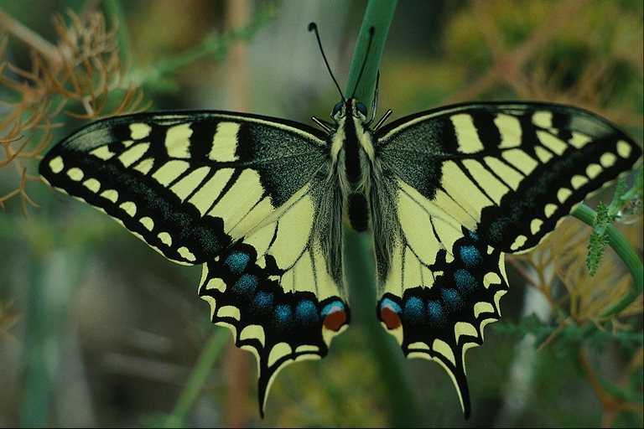
Симметрия

Slide 2
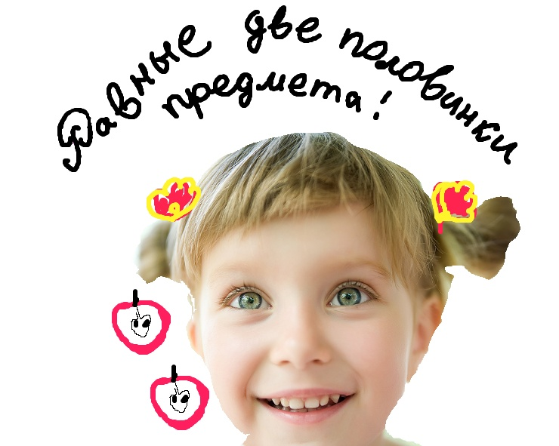
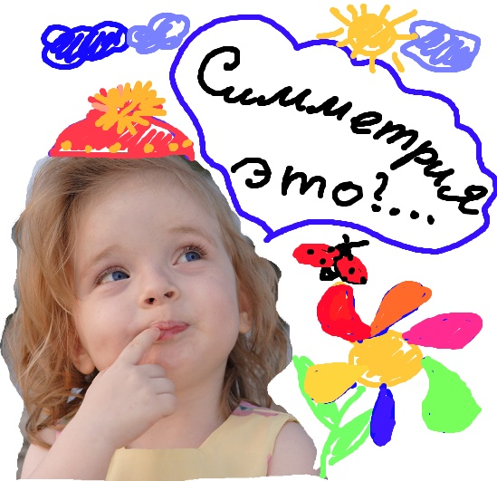
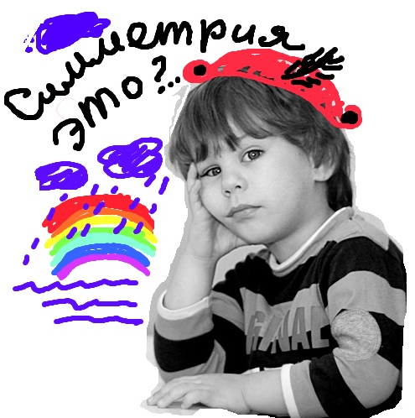
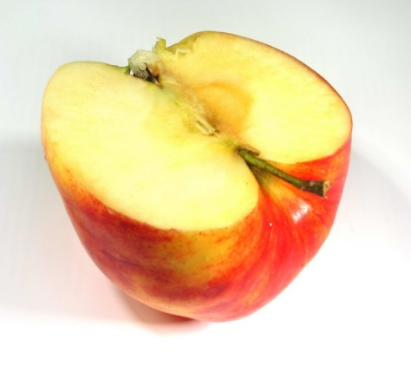


Slide 3
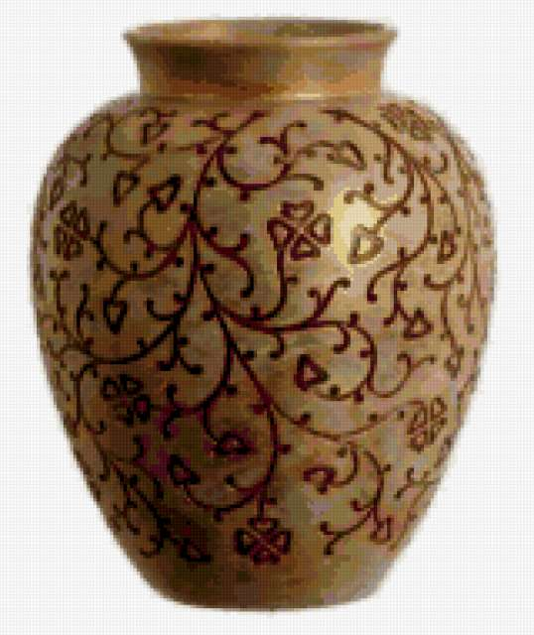
Если предмет от середины
Суметь разделить на две половины,
И половинки будут похожи,
Тогда симметричным
Предмет назвать сможем мы.

Slide 4
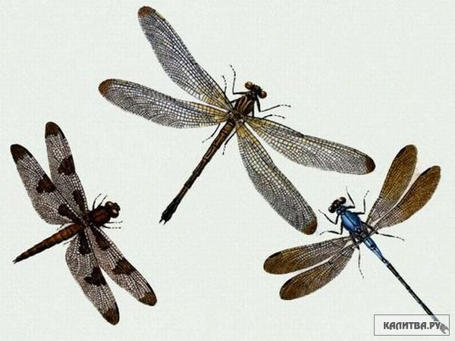
Симметрии много в природе, поверь!
Если не веришь, возьми и проверь!

Slide 5
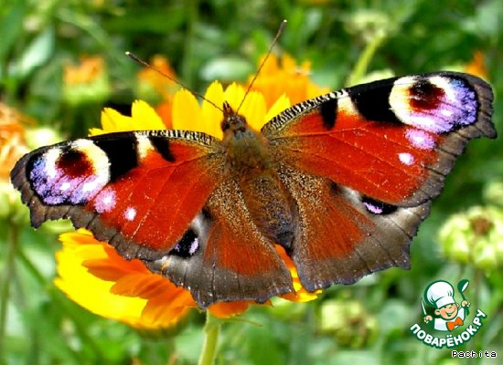
Вот бабочка крыльями
Плавно взмахнула,
Для нас, не таясь,
Свой узор распахнула.
А с узора, не моргая,
Красотою поражая,
Симпатичных пара глаз
Смотрит весело на нас!

Slide 6
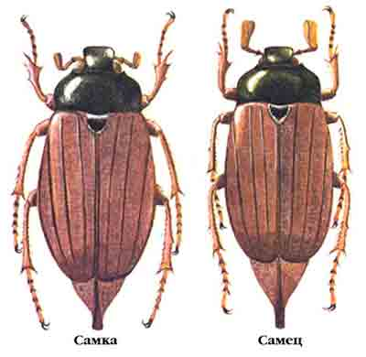
У майских жуков есть пара усов,
Значит симметрия есть у жуков!

Slide 7
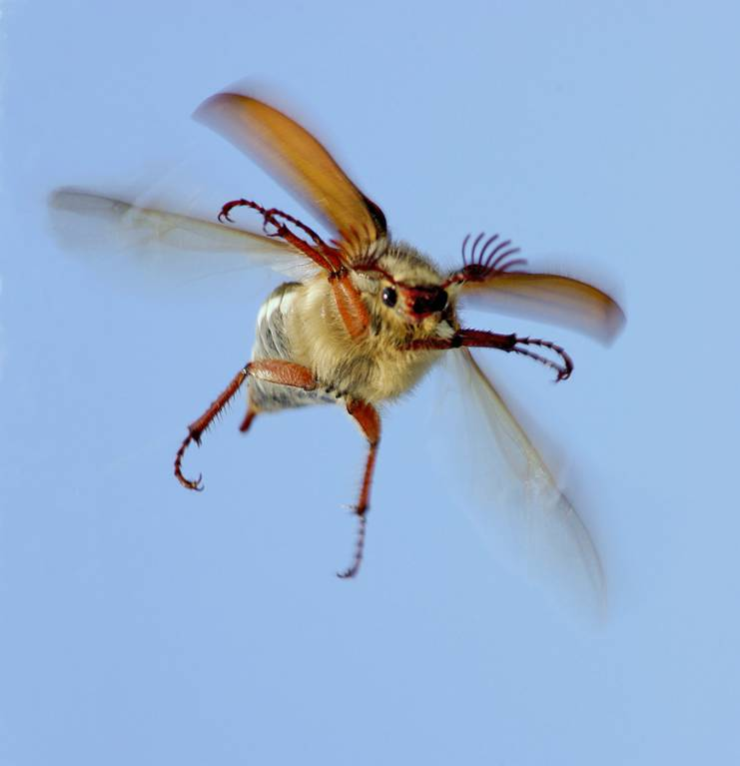
Смотри, над цветами,
Грозно жужжа,
Раскрыл жук
Два жёстких жучьих крыла!

Slide 8
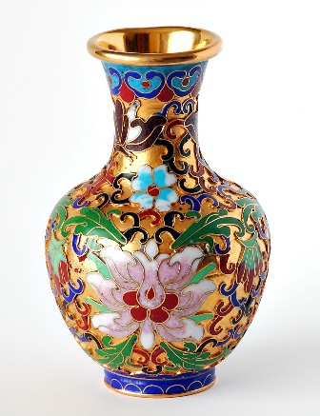
А мамина ваза?!
Нет- нет, не разбилась!
Лишь в мыслях у нас
Пополам разделилась!

Slide 9
Чтоб маму случайно
Не напугать,
Вазочку снова
Нужно собрать!

Slide 10
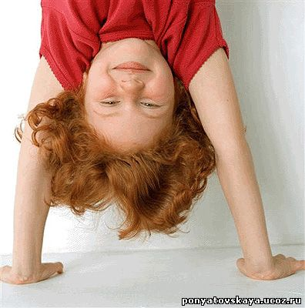
Ну, а Димка - лучший друг,
Имеет пару цепких рук,
Пару глаз, как небо бездонных,
И два уха не очень огромных.

Slide 11
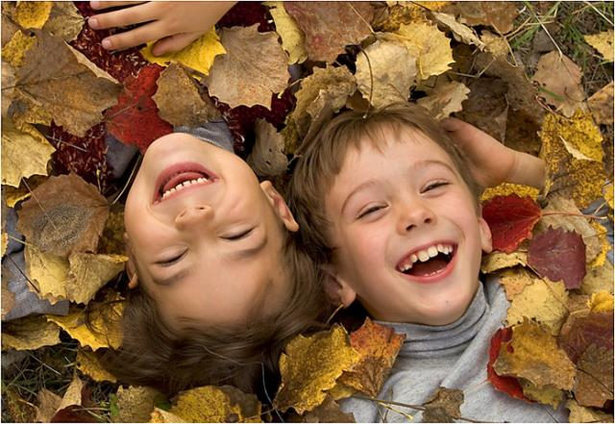
Мы с Димкой парни классные,
Ужасно симпатичные.
И хоть немного разные,
Но очень симметричные!

Slide 12
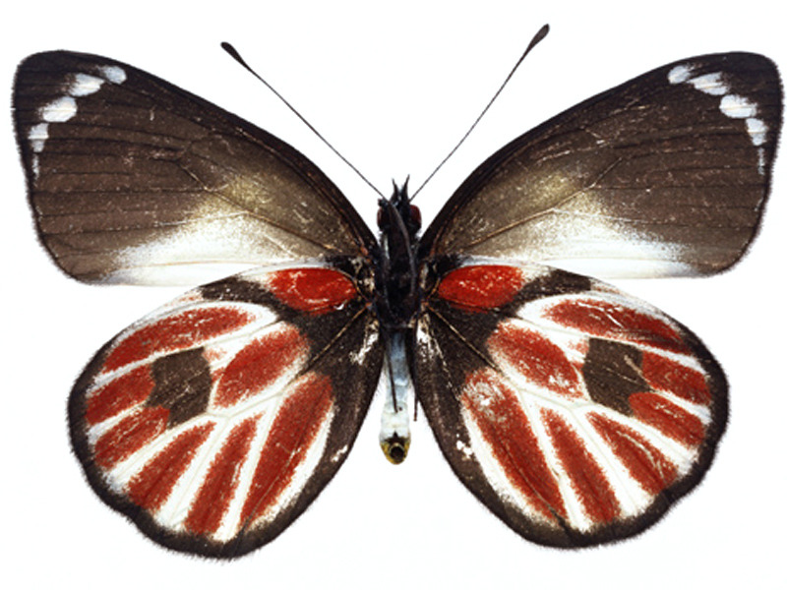
Как здорово симметрию
В предметах находить,
Как весело предметы
Нам пополам делить!

Slide 13
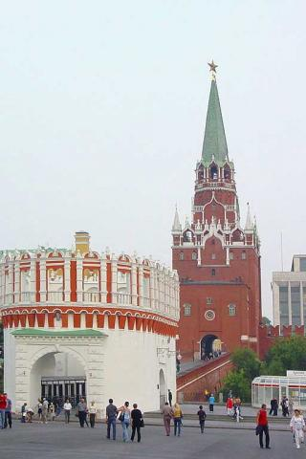
Как здорово и весело
В симметрию играть,
Как здорово симметрию
Уметь нарисовать!

Slide 14
Рисуем бабочку.
Наметь на листочке композиционное расположение бабочки.
Проведи центральную линию - ось симметрии. Она разделит бабочку на две одинаковые половинки.

Slide 15
Отдели горизонтальной линией верхние крылья от нижних. По отношению к оси проверь правую и левую половинки: они должны быть одинаковыми.

Slide 16
На оси нарисуй голову, туловище и хвост бабочки.
Нарисуй верхние крылья.

Slide 17
Нарисуй нижние крылья бабочки.

Slide 18
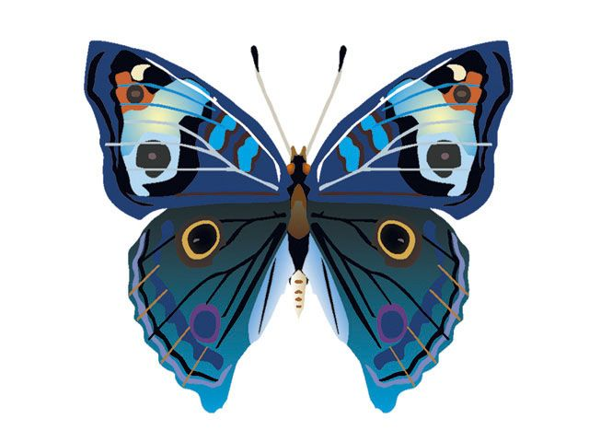
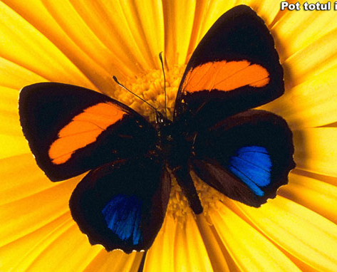
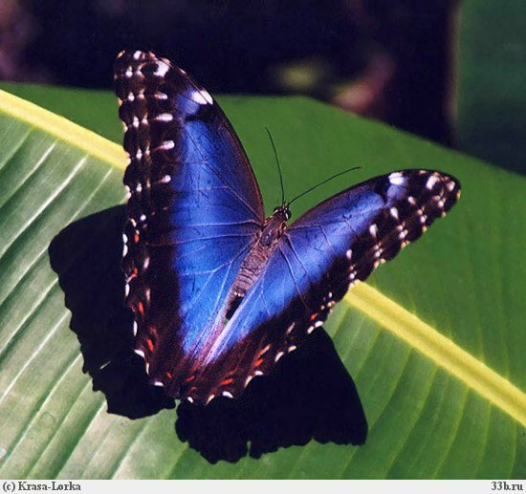
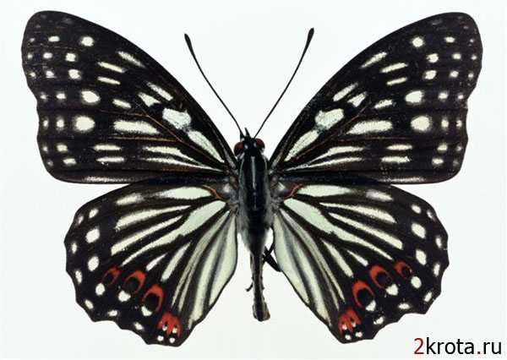
Удали все вспомогательные линии. Укрась узором крылья бабочки. Не забывай о том, что узоры на обоих крыльях должны быть одинаковыми.

Slide 19
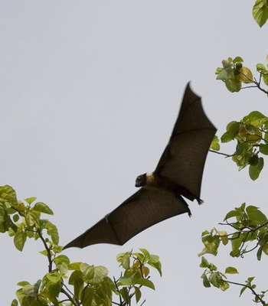
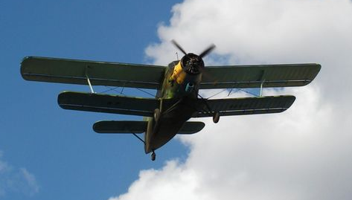
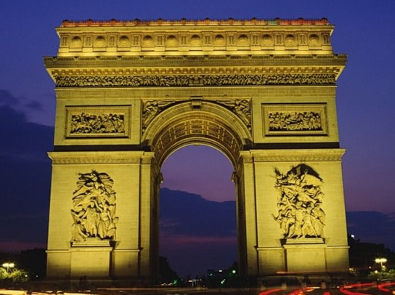
Найди симметричные объекты на картинках.

Slide 20
Вопросы.
Какие предметы являются симметричными?
Где можно встретить симметрию?
Как называется линия, делящая предмет пополам?

